Slide 1
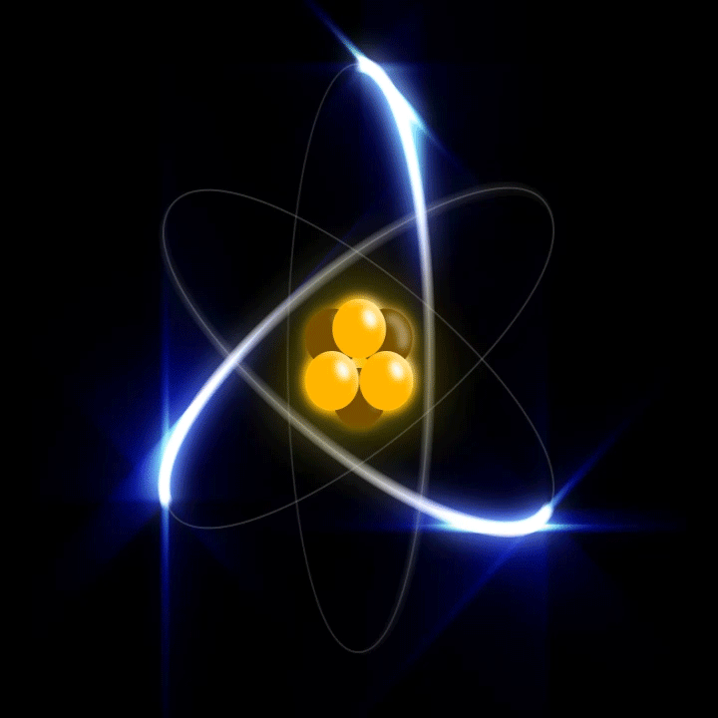
বিজ্ঞান ক্লাসে সবাইকে স্বাগত

Slide 2
পরিচিতি
মোঃ মিজানুর রহমান
সহকারি শিক্ষক (বিজ্ঞান)
শ্যামপুর ইসলামিয়া দাখিল মাদরাসা
আলমডাঙ্গা,চুয়াডাঙ্গা।
ICT4E জেলা অ্যাম্বাসেডর
মোবাইলঃ ০১৭৩৬-৫৬৯৯১২
ইমেইল - mizan1017@gmail.com
বাতায়ন আইডি- Mizan Mortuza
শ্রেণিঃ ৯ম
বিষয়ঃ রসায়ন
অধ্যায়ঃ পঞ্চম(রাসায়নিক বন্ধন)
সময়ঃ ৪৫ মিনিট
তারিখঃ ১৯-০৭-২০২০

Slide 3
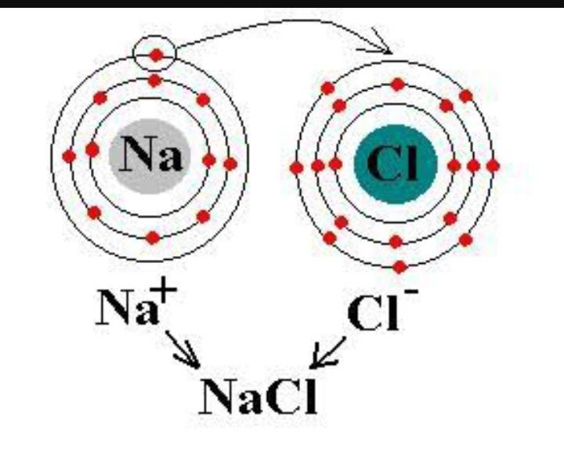
চিত্রগুলো মনোযোগসহকারে লক্ষ্য কর
বন্ধন
রাখি বন্ধন
মানব বন্ধন
আয়নিক ও সমযোজী
এটা কী ধরনের বন্ধন ?
রাসায়নিক বন্ধন
কী দেখতে পাচ্ছ ?
রাসায়নিক বন্ধন কী কী?

Slide 4
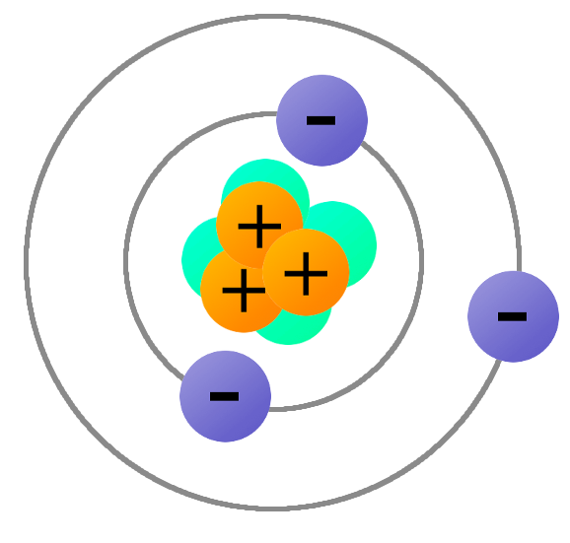
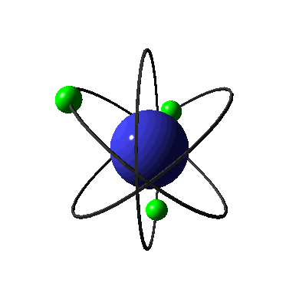
আমাদের আজকের পাঠ
আয়নিক বন্ধন

Slide 5
শিখনফল
এই পাঠ শেষে শিক্ষার্থীরা-----
আয়নিক বন্ধনের সংজ্ঞা বলতে পারবে ।
ধনাত্বক ও ঋনাত্বক আয়ন ব্যবহার করে আয়নিক বন্ধন ব্যাখ্যা করতে পারবে।
আয়নিক যৌগের বৈশিষ্ট্য বর্ণনা করতে পারবে।

Slide 6
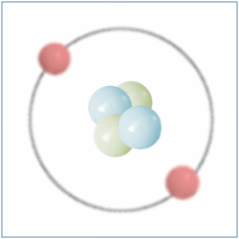
এসো জেনে নেই
কক্ষপথে ইলেকট্রন গুলো একটি সূত্রানুযায়ী বিন্যস্ত থাকে
ইলেকট্রন নিউক্লিয়াসকে কেন্দ্র করে সুনির্দিষ্ট কক্ষপথে ঘুরে ।
2
2n
সূত্রটি হল -
এখানে
n = 1 , 2 , 3 …….
কক্ষপথের ক্রমিক নম্বর
?
১ নং কক্ষপথে ইলেকট্রন সংখ্যা হবে
2
2
2n = 2 . 1 = 2
?
২ নং কক্ষপথে ইলেকট্রন সংখ্যা হবে
2
2
2n = 2 . 2 = 8
?
2
2
৩ নং কক্ষপথে ইলেকট্রন সংখ্যা হবে
2n = 2 . 3 = 18

Slide 7
ইলেকট্রন বিন্যাস
সোডিয়ামের ইলেকট্রন ১১ টি
ইলেকট্রন বিন্যাস ২,৮,১
১ম কক্ষপথে ইলেকট্রন থাকবে ২টি
Na
২য় কক্ষপথে ইলেকট্রন থাকবে ৮টি
৩য় কক্ষপথে ইলেকট্রন থাকবে ১টি

Slide 8
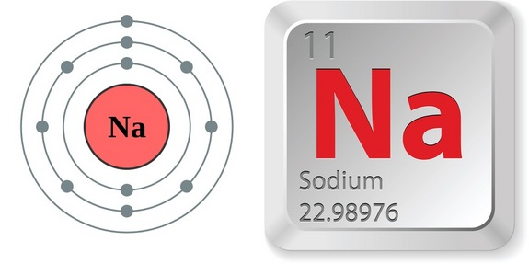
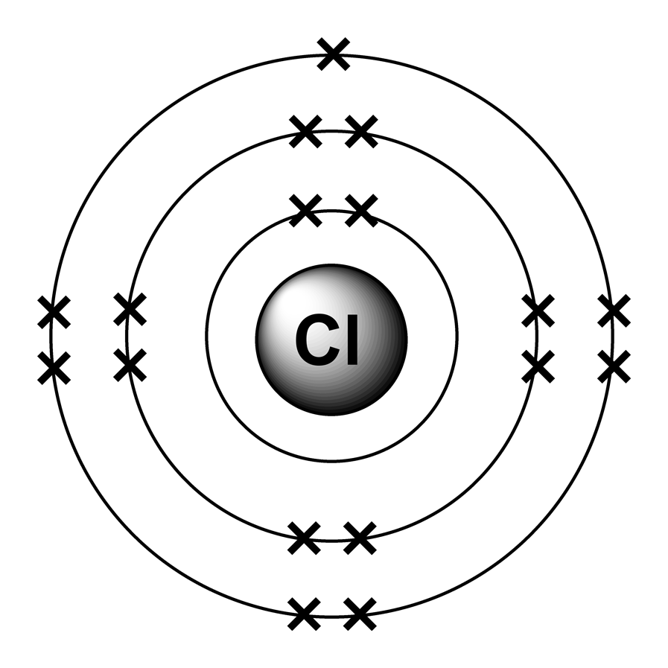
যোজ্যতা ইলেকট্রন
যোজ্যতা ইলেকট্রন
K=1s²2s²2p⁶3s²3p⁶4s¹
যোজ্যতা স্তর
যোজ্যতা ইলেকট্রন ও যোজ্যতা স্তর
মৌলের পরমানুর সর্ব বহিস্থ শক্তি স্তরের ইলেকট্রন সমুহকে যোজ্যতা ইলেকট্রন এবং ঐ শক্তিস্তরকে যোজ্যতা স্তর বলা হয়।
Na(11):2,8,1
Cl(17):2,8,7
যোজ্যতা ইলেকট্রন

Slide 9
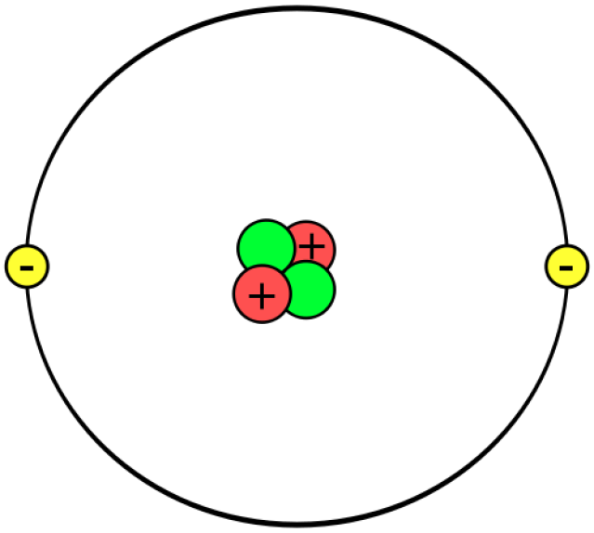
মৌলের ধর্ম
১ টি পরমাণুর সর্বশেষ কক্ষপথটি যদি পূর্ণ থাকে তবে সেই পরমাণুটি বেশ নিষ্ক্রিয় বা স্থিতিশীল হয় ।
প্রতিটি পরমাণুই স্থিতিশীল অবস্থায় থাকতে চায়
১ম কক্ষপথে যেহেতু সর্বোচ্চ ২ টি ইলেকট্রন থাকতে পারে তাই হিলিয়াম পরমাণু বেশ স্থিতিশীল ও নিষ্ক্রিয় ।
হিলিয়াম পরমাণুতে ২ টি ইলেকট্রন থাকে

Slide 10
অষ্টক তত্ব
নিয়ন (Ne)
₁₀Ne =1s²2s²2p⁶
যোজ্যতা স্তর
ইলেকট্রন
নিঊক্লিয়াস
যে সকল মৌলের যোজ্যতা স্তর ৮টি ইলেকট্রন দ্বারা পুর্ণ অর্থাৎ স্থিতিশীল ইলেকট্রন বিন্যাস সে সকল মৌল স্থিতিশীল ও নিস্ক্রিয়।অন্যান্য মৌল এই ইলেকট্রন বিন্যাস লাভ করতে চায়।

Slide 11
একক কাজ
সময়ঃ ৪ মিনিট
১) যোজ্যতা ইলেক্ট্রন কাকে বলে ?
২) ইলেক্ট্রন বিন্যাসের সূত্রটি কী?

Slide 12
আয়নিক বন্ধন
স্থির বৈদ্যুতিক আকর্ষন
আয়নিক বন্ধন
Na⁺ =1s²2s²2p⁶
Cl⁻ =1s²2s²2p⁶3s²3p⁶

Slide 13
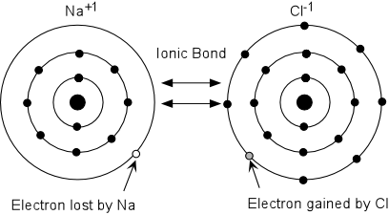
ক্যাটায়ন
অ্যানায়ন
আয়নিক বন্ধন
সোডিয়াম ইলেকট্রন হারিয়েছে
ক্লোরিন ইলেকট্রন গ্রহণ করেছে

Slide 14
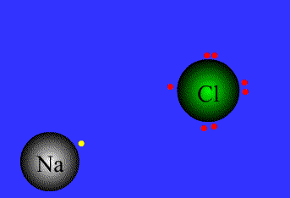
আয়নিক বিক্রিয়া
ইলেকট্রন গ্রহণ বা বর্জনের মাধ্যমে ঋনাত্বক ও ধনাত্বক আয়নের মধ্যে একটি আকর্ষণ বল কাজ করে এবং ২টি ভিন্ন মৌলের পরমাণু থেকে যৌগ তৈরি হয় ।
_
+
Na
Na
+
e
_
_
+
e
Cl
Cl
_
+
Na
+
Cl
Na
Cl

Slide 15
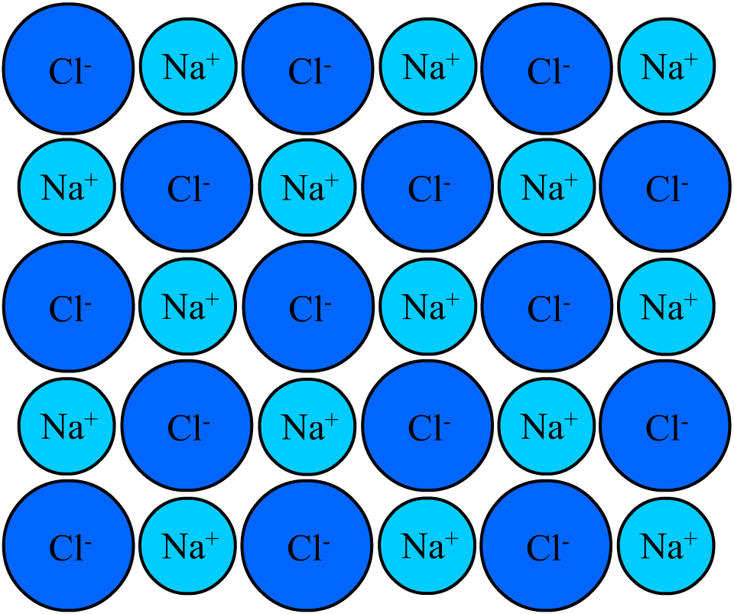
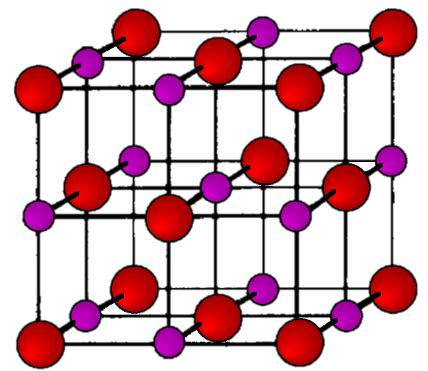
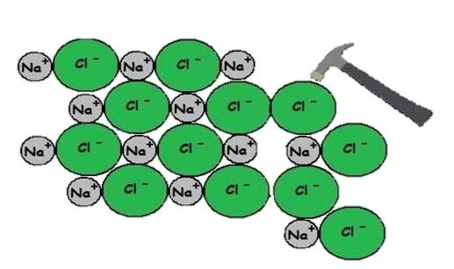
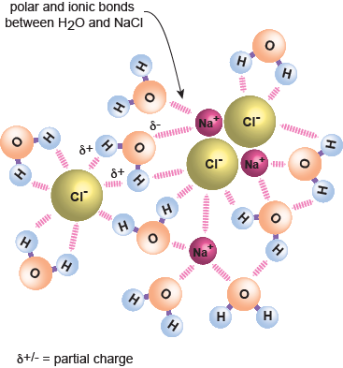
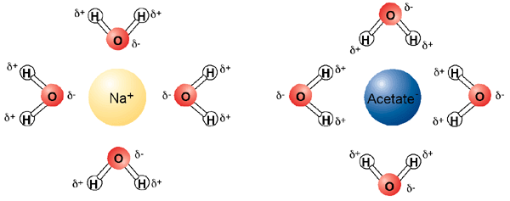
আয়নিক যৌগের বৈশিষ্ট্য
অধিকাংশ আয়নিক যৌগ পানিতে দ্রবীভূত
$${Cl}^{−}$$
উচ্চ গলনাংক ও স্ফুটনাংক বিশিষ্ট
পোলার যৌগ

Slide 16
দলীয় কাজ
সময়ঃ ৮ মিনিট
Mg(12) এবং O(8) এর মধ্যে বন্ধন গঠন প্রক্রিয়া বর্ণনা কর।

Slide 17
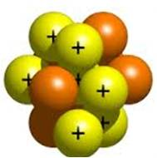
মূল্যায়ন
সময়ঃ ৫ মিনিট
নিচের বহুনির্বাচনী প্রশ্নের উত্তর দাওঃ
নিচের প্রশ্নের উত্তর দাওঃ
১। পরমাণুর নিউক্লিয়াসে কি কি থাকে?
ইলেক্ট্রন ও প্রোটন ইলেক্ট্রন ও নিউট্রন প্রোটন ও নিউট্রন পজিট্রন ও প্রোটন
সঠিক উত্তর
ক
খ
-
+
ঘ
গ
চিত্র-১
চিত্র-২
২। বন্ধন কয় প্রকার ?
১ ২ ৩ ৪
সঠিক উত্তর
ক
খ
গ
ঘ
৩) চিত্র -১ মডেলটি ইলেকট্রন গ্রহণ না বর্জন করবে?
৪) চিত্র-২ মডেলটি ইলেকট্রন গ্রহণ না বর্জন করবে?

Slide 18
বাড়ির কাজ
ম্যাগনেসিয়াম ক্লোরাইডের আয়নিক গঠন চিত্রসহ ব্যাখ্যা করবে ।

Slide 19
ক্লাসে সহযোগিতা করার জন্য সবাইকে

